Slide 1
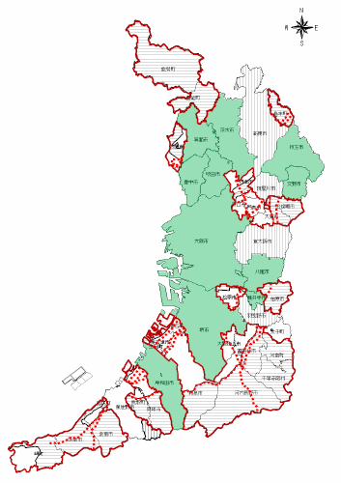
公共事業における景観アドバイスの仕組みの検討
参考資料２
■府内市町村の景観アドバイザー制度の実施状況
【凡例】
①
大阪府が景観行政団体となる区域
大阪府景観計画区域
（山並み・緑地軸、河川軸、湾岸軸）
大阪府景観計画区域（道路・歴史軸）
②
景観アドバイザー制度を持たない
景観行政団体である市町村の区域
市町村景観計画区域内
③
景観アドバイザー制度を持つ
景観行政団体である市町村の区域

Slide 2
■景観アドバイスの仕組みの対象規模・区域等の設定について
規模を指定して実施するかどうか
（１）対象規模を設定しない場合
大阪府発注の公共工事（※）を全て対象とする
※景観に関する工事（景観に関係しない室内工事等は除く。）
（２）対象規模を設定する場合
①大阪府景観計画の届出の規模を対象とする
対象： 建築物：建築面積2,000㎡を超える又は高さ20mを超えるもの
工作物：築造面積2,000㎡を越える又は高さ20mを超えるもの
土木構造物： 届出対象外
②環境アセスメント制度の対象事業を対象とする
対象： 道路、河川、鉄道、建築物、土地区画整理事業、開発行為などのうち一定規模以上のもの
例） 一般国道等：４車線以上かつ長さ３ｋｍ以上、土地区画整理事業：面積50ha以上
建築物：延べ面積10万㎡以上かつ高さ150m以上、ごみ焼却施設：償却能力１日100t以上 など
③建設事業評価の対象事業を対象とする
対象： 総事業費１億円以上の建設事業
④事業の位置する市町村の景観計画の届出の規模を対象とする
区域を指定して実施するかどうか
①主要な視点場から見えるものを対象とする
②重点地区等を指定してその区域内のものを対象とする
大阪府知事が景観上重要と認めるものを対象とするかどうか

Slide 3
■対象件数の想定
対象規模の設定の有無 | 規模 | 大阪府が景観行政団体と なる区域 ･･･① |  | 景観アドバイザー制度を持たない景観行政団体である市町村の区域 ・・・②
 |  | 大阪府 景観計画区域 | 大阪府 景観計画区域外 | 市町村景観計画区域 | 市町村景観計画区域外
（１）設定しない | 府発注全ての 公共工事を 対象 ※ | 【建築物】 ５件 【土木構造物】 ６９件 | 【建築物】 11件 【土木構造物】 ２０件 | 【建築物】 ３件 【土木構造物】 ３７件 | 【建築物】 ３件 【土木構造物】 ３件
（２）設定する | ①府景観計画 の届出の 対象規模 ※ | 【建築物】 ０件 【工作物】 ０件 | 【建築物】 ３件 【工作物】 ０件 | 【建築物】 ０件 【工作物】 ０件 | 【建築物】 １件 【工作物】 ０件
 | ②環境ｱｾｽﾒﾝﾄ の対象規模 | ０件 | ０件 | ０件 | ０件
 | ③建設事業 評価の 対象規模 | ２件 | １件 | ２件 | ０件
※ 平成２９年度の基本設計・実施設計の委託実績による概数
⇒建築物の代表的な工事種別・・・ＥＶ設置工事、府有建築物の外壁改修 等
⇒土木構造物の代表的な工事種別・・・・河川工事、道路工事、港湾（護岸）工事 等

